Slide 1
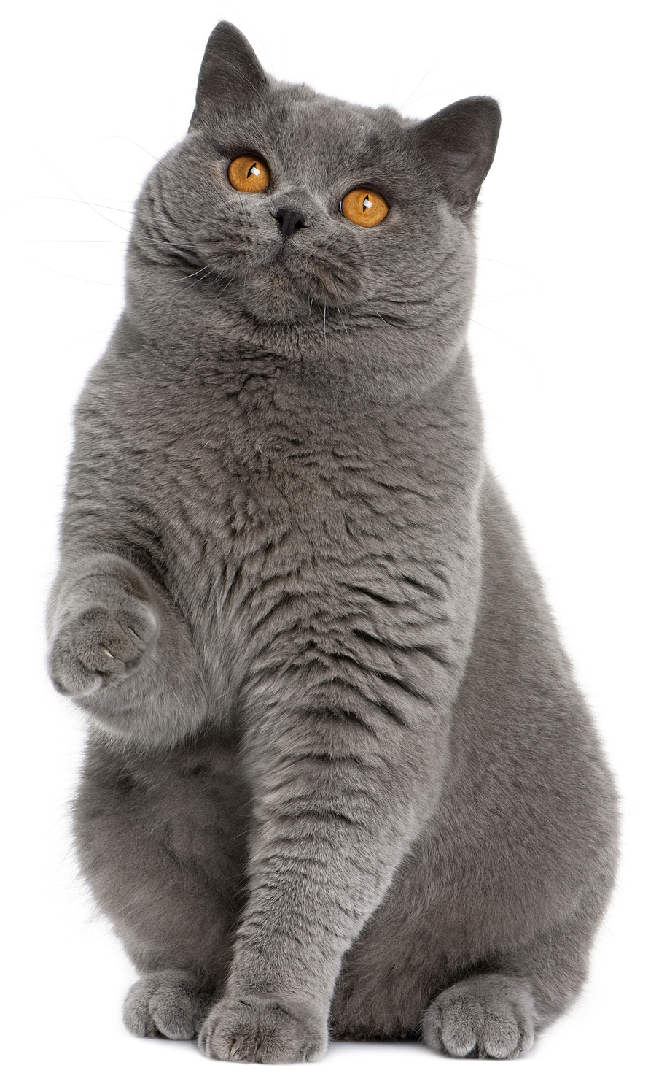
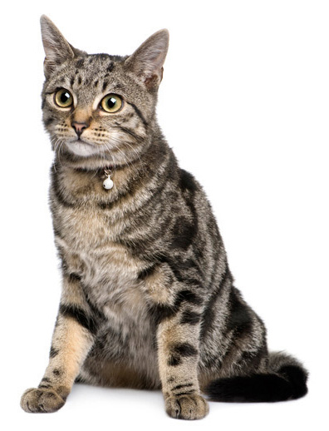
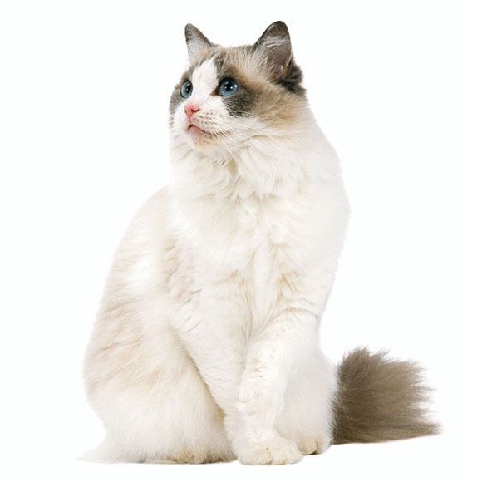
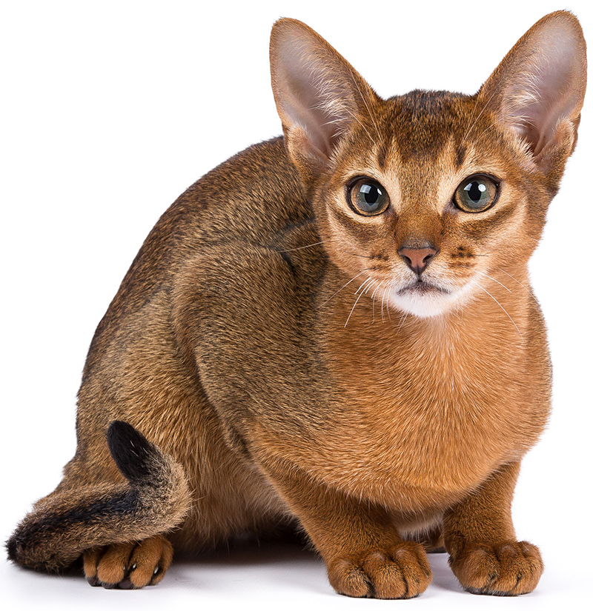
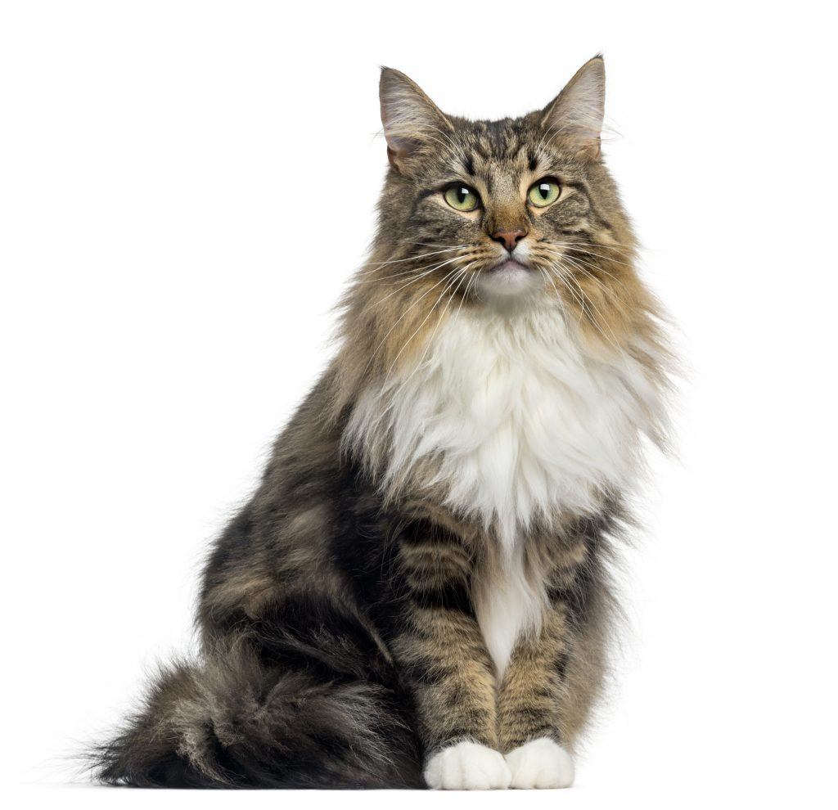
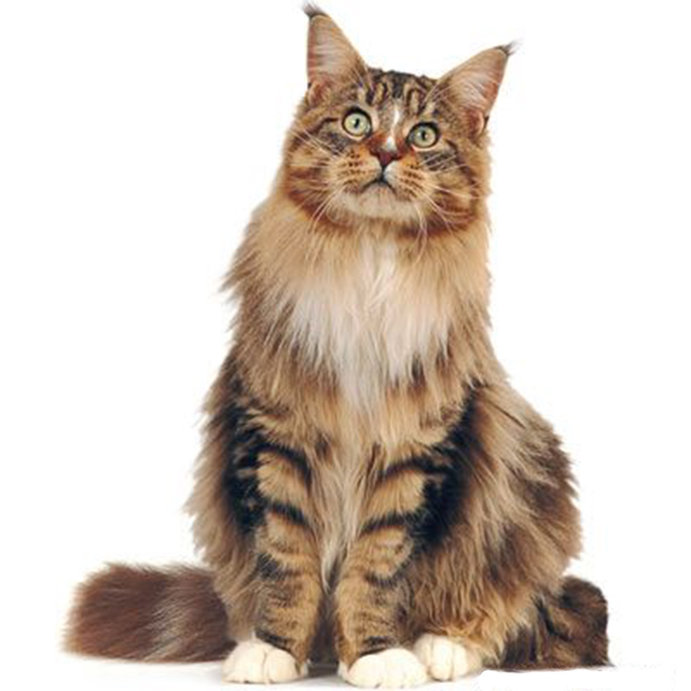
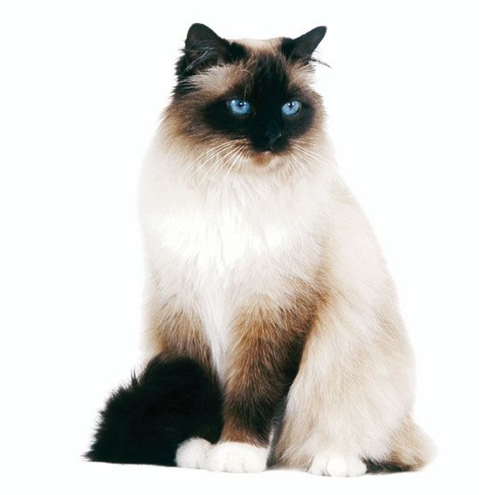
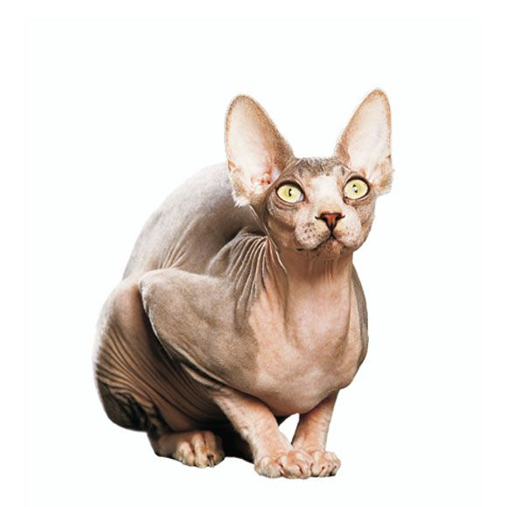
1.
2.
3.
4.
5.
6.
7.
8.

Slide 2
1. Britse korthaar
2. Ragdoll
3. Abessijn
4. Europese korthaar
5. Maine Coon
6. Spynx
7. Heilige Birmaan
8. Noorse boskat

Slide 3
EMS-code systeem

Slide 4
Doel
De student is in staat om het EMS-code systeem uit te leggen.

Slide 5
EMS code systeem
Het easy mind system, soms ook wel het eva minde systeem genoemd (EMS)
Om een kat te registreren met behulp van de EMS code begin je met de code van: het ras, gevolgd door de kleurcode, patrooncode (indien dit aanwezig is), de code voor de oogkleur, de code voor de staartlengte (alleen voor staartloze en bobtail rassen) en als laatste de code voor de oorstand (alleen voor de american curl).
Bron: http://www.nlkv.nl/2084/36/ems-code/

Slide 6
Werkvorm – Code ontcijferen
20 minuten
Neem het informatiedocument over het EMS-systeem op de wikiwijs goed door individueel.
Probeer individueel de codes te ontcijferen
Check bij je buurman/vrouw om antwoorden te vergelijken.
BRI a
OSH c
PER f
PER n 23 64
JBT b 03
MCO w 63
Klaar? Zoek een bestaand kattenras en omschrijf deze door middel van een code.

Slide 7
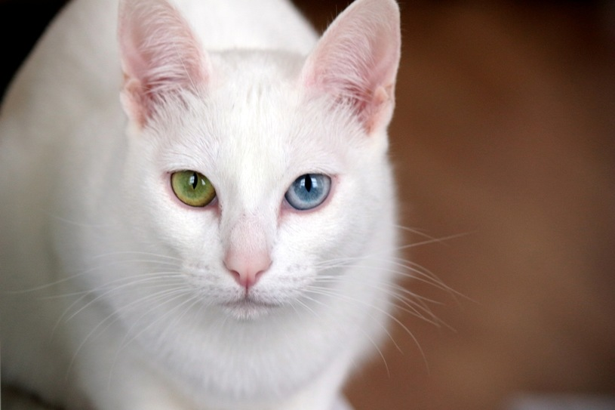
Resultaten
BRI a = Brits korthaar, blauw
OSH c = Oosters Korthaar, lilac
PER f = Perzisch langhaar, black tortie
PER n 23 64 = Perzisch langhaar, zwart, tabby mackerel, groene ogen
JBT b 03 = Japanse Bobtail, chocolate, bicolour
MCO w 63 = Maine Coon, white, odd-eye

Slide 8
Doel
De student is in staat om het EMS-code systeem uit te leggen.

Slide 9
Volgende week bespreken:
- Opdracht 1 van het document: ‘Opdrachten rassenkennis honden en katten’

